Slide 1
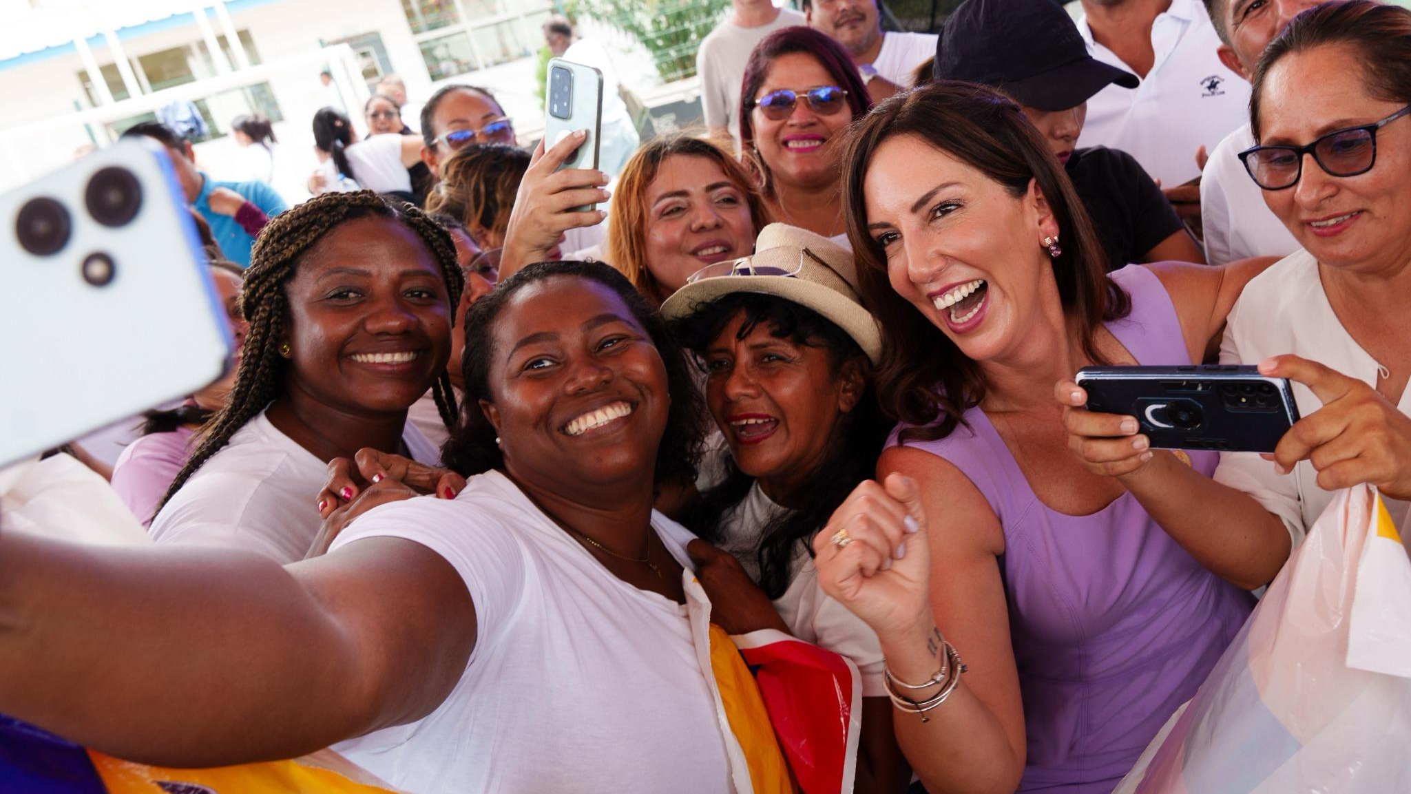

Notes:
PORTADA: CAMBIAR LA FOTOGRAFÍA DE ACUERDO A LA AUTORIDAD DE LA INSTITUCIÓN.
LA FOTOGRAFÍA DEBE REUNIR CRITERIOS ESTÉTICOS Y MOSTRAR LA GESTIÓN DE LA AUTORIDAD EN TERRITORIO.

Slide 2

Rendición de Cuentas Dirección Distrital 17D10 Cayambe Pedro Moncayo
Notes:
PORTADA 1: SOLO AGREGAR EL TÍTULO DE LA PRESENTACIÓN Y CAMBIAR EL NOMBRE DE LA INSTITUCIÓN

Slide 3

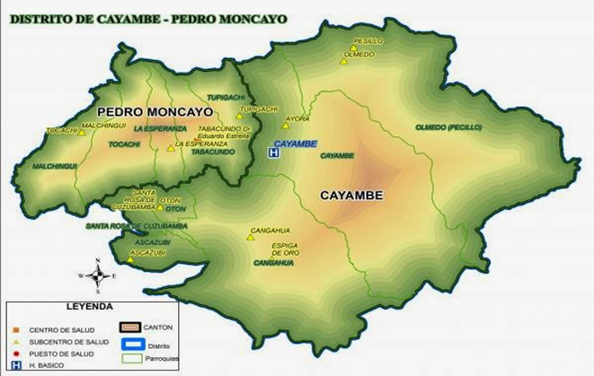
Jurisdicción Distrito de Salud 17D10
POBLACIÓN
143.818 habitantes
Mujeres 73.511
Hombres 70.307
Cayambe
ESTABLECIMIENTOS DE SALUD
Ayora
Ascazubi
Cusubamba
Espiga de Oro
Cangahua
Otón
Olmedo
Pesillo
Juan Montalvo
Urbano Cayambe
Hospital Básico Cayambe
Pedro Moncayo
ESTABLECIMIENTOS DE SALUD
Malchinguí
Tocachi
La esperanza
Tabacundo
Tupigachi
Notes:
CONTENIDO: DIAGRAMACIÓN DE DIAPOSITIVA LIBRE. COLOCAR DATOS SÓLIDOS, GRÁFICOS, TABLAS E INFOGRAFÍAS QUE PERMITAN COMUNICAR LA INFORMACIÓN DE MANERA CONCISA Y TRANSPARENTE A LA CIUDADANÍA

Slide 4
Presupuesto Dirección Distrital 17D10 Cayambe -Pedro Moncayo
TIPO | DESCRIPCIÓN | PRESUPUESTO PLANIFICADO ($) | PRESUPUESTO EJECUTADO ($)
510000 | Egresos en Personal | 8.813.350.75 | 8.782.355.18
530000 | Bienes y servicios de consumo | 768454,71 | 708.985.67
530000 | Medicamentos y dispositivos médicos | 609.213,86 | 586.177.77
570000 | Otros egresos corrientes | 42.964.16 | 42.921.65
580000 | Transferencias y donaciones corrientes | 262.996.85 | 245.936.74
710000 | Egresos en personal para inversión | 244.535.64 | 244.507.65
730000 | Bienes y servicios para inversión | 28.509.53 | 24.719.58
840000 | Egresos de Capital | 22.3547.7 | 206.227.24
750000 | Obras Públicas | 33.1677.3 | 296.805.03
Ejecución 2024
98,35%
Elaboración: Gestión Distrital Administrativa Financiera
Fuente: Sistema e-SIGEF
Notes:
CONTENIDO: DIAGRAMACIÓN DE DIAPOSITIVA LIBRE. COLOCAR DATOS SÓLIDOS, GRÁFICOS, TABLAS E INFOGRAFÍAS QUE PERMITAN COMUNICAR LA INFORMACIÓN DE MANERA CONCISA Y TRANSPARENTE A LA CIUDADANÍA

Slide 5

Talento Humano a Diciembre 2024
Personal de la salud 92
Profesionales de la salud 386
TOTAL SERVIDORES Y TRABAJADORES 478
* Nombramientos permanentes
141
* Nombramientos provisionales
53
* Contratos ocasionales
68
* Contratos servicio
rural
137
* Contrato colectivo
74
DEVENGANTES DE BECAS Y ESPECIALISTA RURAL
* 1 Especialista en medicina familiar
* 2 Especialistas en cirugía general
* 1 Especialista en pediatría
* 1 Especialista en anestesiología
Elaborado: Gestión de Talento Humano
Fuente: Distributivo 2024 – Nómina personal
Notes:
CONTENIDO: DIAGRAMACIÓN DE DIAPOSITIVA LIBRE. COLOCAR DATOS SÓLIDOS, GRÁFICOS, TABLAS E INFOGRAFÍAS QUE PERMITAN COMUNICAR LA INFORMACIÓN DE MANERA CONCISA Y TRANSPARENTE A LA CIUDADANÍA

Slide 6
Continuidad del personal asignado para los diferentes proyectos
4 Enfermero/as
2 Nutricionistas
FORTALECIMIENTO A LA ATENCION INTEGRAL EN SALUD EN EL PRIMER NIVEL DE ATENCION COMO APOYO INFANTIL A LA ESTRATEGIA ECUADOR CRECE SIN DESNUTRICION
FORTALECIMIENTO DE LA SALUD INTERCULTURAL EN EL ECUADOR
1 Médico Especialista Familiar
1 Facilitador intercultural
Elaborado: Gestión de Talento Humano
Fuente: Distributivo 2024 – Nómina personal
Notes:
CONTENIDO: DIAGRAMACIÓN DE DIAPOSITIVA LIBRE. COLOCAR DATOS SÓLIDOS, GRÁFICOS, TABLAS E INFOGRAFÍAS QUE PERMITAN COMUNICAR LA INFORMACIÓN DE MANERA CONCISA Y TRANSPARENTE A LA CIUDADANÍA

Slide 7
Convenios - Internos rotativos
UNIANDES
8 Enfermeras (septiembre 2023 – agosto 2024)
8 Enfermeras (mayo 2024 – abril 2025
UDLA
14 Enfermeras (mayo 2024 – abril 2025)
UPEC
8 Enfermeras (septiembre 2023 – agosto 2024)
Elaborado: Gestión de Talento Humano
Fuente: Convenios vigentes 2024
Notes:
CONTENIDO: DIAGRAMACIÓN DE DIAPOSITIVA LIBRE. COLOCAR DATOS SÓLIDOS, GRÁFICOS, TABLAS E INFOGRAFÍAS QUE PERMITAN COMUNICAR LA INFORMACIÓN DE MANERA CONCISA Y TRANSPARENTE A LA CIUDADANÍA

Slide 8
Objetivo Estratégico
Incrementar la calidad de la vigilancia, prevención y control sanitario en el Sistema Nacional de Salud
Notes:
PORTADA 1: SOLO AGREGAR EL TÍTULO DE LA PRESENTACIÓN Y CAMBIAR EL NOMBRE DE LA INSTITUCIÓN

Slide 9
Inmunizaciones
POBLACION OBJETIVO = 1.934 NIÑO/AS
FUENTE: CONSOLIDADOS MSP DISTRITO AÑO 2024
Elaborado: Lic. Elba Guzmán / GID INMUNIZACIONES 17D10
Notes:
CONTENIDO: DIAGRAMACIÓN DE DIAPOSITIVA LIBRE. COLOCAR DATOS SÓLIDOS, GRÁFICOS, TABLAS E INFOGRAFÍAS QUE PERMITAN COMUNICAR LA INFORMACIÓN DE MANERA CONCISA Y TRANSPARENTE A LA CIUDADANÍA
9

Slide 10
Inmunizaciones
2.387
VACUNADOS
2.387
VACUNADOS
POBLACION OBJETIVO = 1.974 NIÑO/AS
2.201
VACUNADOS
2.080
VACUNADOS
FUENTE: CONSOLIDADOS MSP DISTRITO AÑO 2024
ELBORADO: Lic. Elba Guzmán / GID INMUNIZACIONES 17D10
Notes:
CONTENIDO: DIAGRAMACIÓN DE DIAPOSITIVA LIBRE. COLOCAR DATOS SÓLIDOS, GRÁFICOS, TABLAS E INFOGRAFÍAS QUE PERMITAN COMUNICAR LA INFORMACIÓN DE MANERA CONCISA Y TRANSPARENTE A LA CIUDADANÍA
10

Slide 11
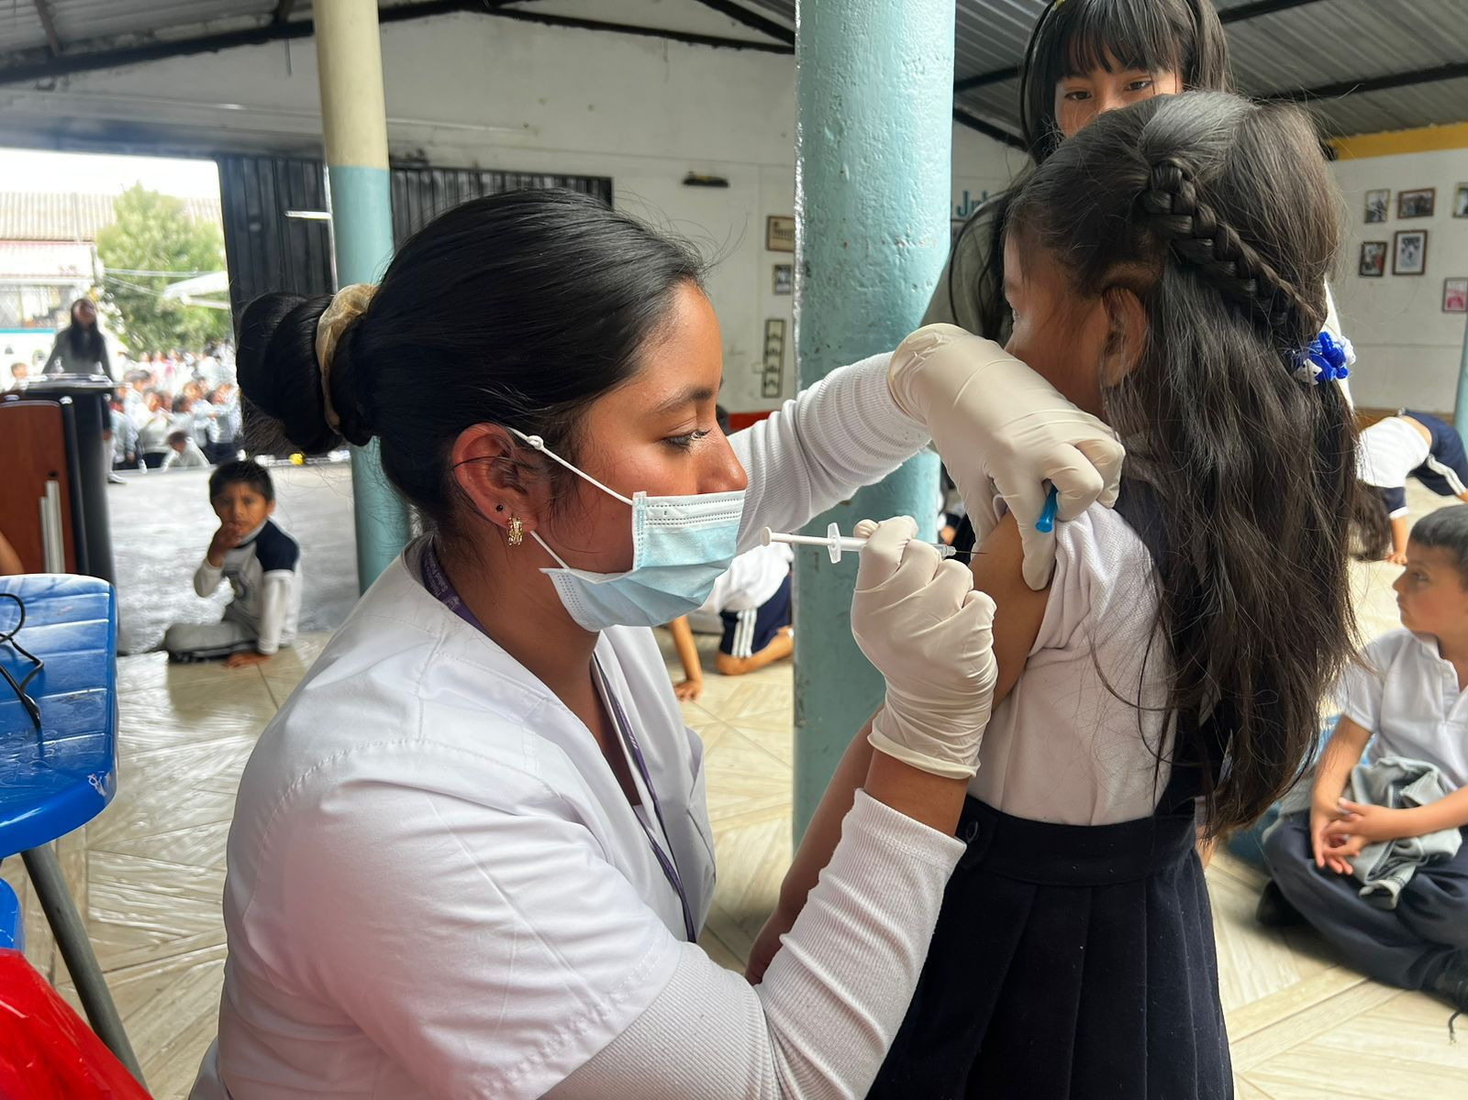
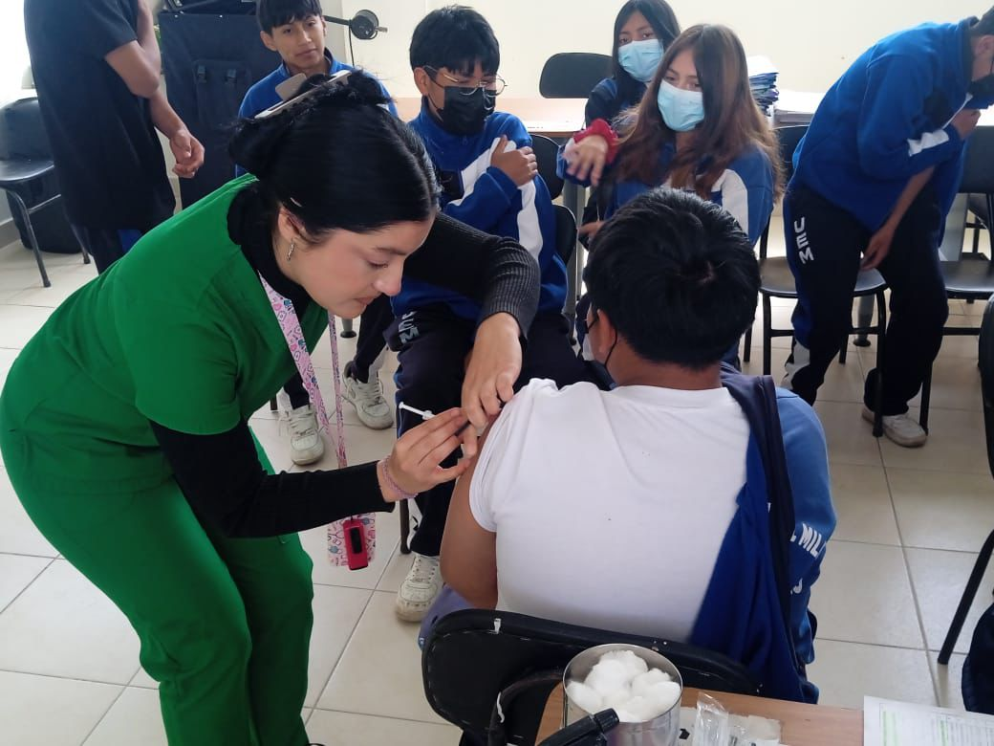
Inmunizaciones
Campaña de vacunas HEPATITIS ADULTOS A PERSONAL DE SALUD
Se aplicaron 384 dosis representa el 92% de estudiantes de los Institutos- Universidades de la localidad
Vacunación de las Américas con la VACUNA HPV, VIRUS DEL PAPILOMA HUMANO
Se aplicaron 2.059 dosis a hombres y mujeres, representa el 116,9%, de la población objetivo.
FUENTE: CONSOLIDADOS MSP DISTRITO AÑO 2024
ELBORADO: Lic. Elba Guzmán / GID INMUNIZACIONES 17D10
Notes:
CONTENIDO: DIAGRAMACIÓN DE DIAPOSITIVA LIBRE. COLOCAR DATOS SÓLIDOS, GRÁFICOS, TABLAS E INFOGRAFÍAS QUE PERMITAN COMUNICAR LA INFORMACIÓN DE MANERA CONCISA Y TRANSPARENTE A LA CIUDADANÍA
11

Slide 12

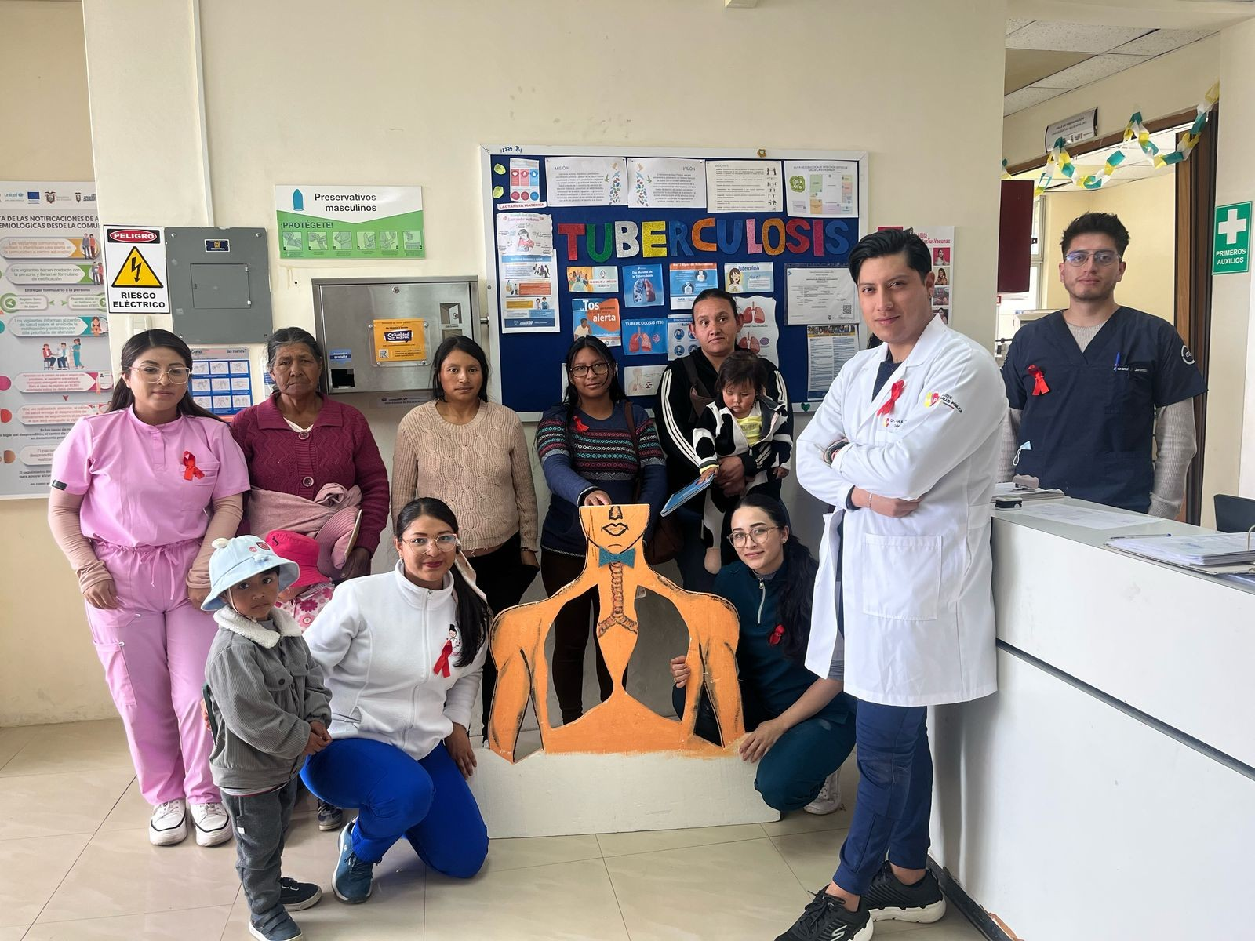
Prevención de la tuberculosis
CASOS CAPTADOS
15 nuevos casos de tuberculosis pulmonar y extrapulmonar.
CONDICIÓN DE EGRESO
8 Curados
Pertenecen a 10 parroquias
5 con tratamiento terminado
2 en tratamiento
FUENTE: CONSOLIDADO ANUAL 2024
ELBORADO: Lic. Inés Guzmán / GID VIGILANCIA EPPIDEMIOLOGICA 17D10
Notes:
CONTENIDO: DIAGRAMACIÓN DE DIAPOSITIVA LIBRE. COLOCAR DATOS SÓLIDOS, GRÁFICOS, TABLAS E INFOGRAFÍAS QUE PERMITAN COMUNICAR LA INFORMACIÓN DE MANERA CONCISA Y TRANSPARENTE A LA CIUDADANÍA
12

Slide 13

Enfermedades transmisibles VIH/SIDA – ITS
Reactivas 68
Tamizaje de Pruebas Rápidas de VIH Realizadas
12.505
Casos confirmados 12
No Reactivas 12.437
7.857
Tamizajes a Embarazadas con Pruebas Rápidas
FUENTE: CONSOLIDADOS MSP DISTRITO AÑO 2024
ELBORADO: Dr. Miguel A. Irua Veloz – Médico General de Primer Nivel de Atención – Encargado de Estrategia de Enfermedades Transmisibles VIH/SIDA-ITS
Notes:
CONTENIDO: DIAGRAMACIÓN DE DIAPOSITIVA LIBRE. COLOCAR DATOS SÓLIDOS, GRÁFICOS, TABLAS E INFOGRAFÍAS QUE PERMITAN COMUNICAR LA INFORMACIÓN DE MANERA CONCISA Y TRANSPARENTE A LA CIUDADANÍA
13

Slide 14

Enfermedades transmisibles VIH/SIDA – ITS
7.122
Tamizaje de Pruebas Rápidas de Sífilis Realizadas
Pruebas Reactivas 68
Pruebas No Reactivas 7.054
4.125
Tamizaje de Pruebas Rápidas de Hepatitis B Realizadas
FUENTE: CONSOLIDADOS MSP DISTRITO AÑO 2024
ELBORADO: Dr. Miguel A. Irua Veloz – Médico General de Primer Nivel de Atención – Encargado de Estrategia de Enfermedades Transmisibles VIH/SIDA-ITS
Notes:
CONTENIDO: DIAGRAMACIÓN DE DIAPOSITIVA LIBRE. COLOCAR DATOS SÓLIDOS, GRÁFICOS, TABLAS E INFOGRAFÍAS QUE PERMITAN COMUNICAR LA INFORMACIÓN DE MANERA CONCISA Y TRANSPARENTE A LA CIUDADANÍA
14

Slide 15
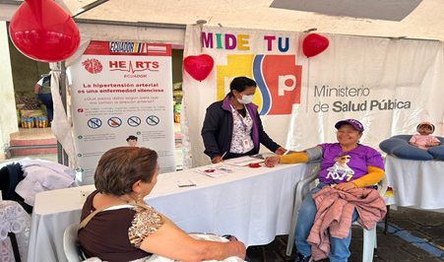
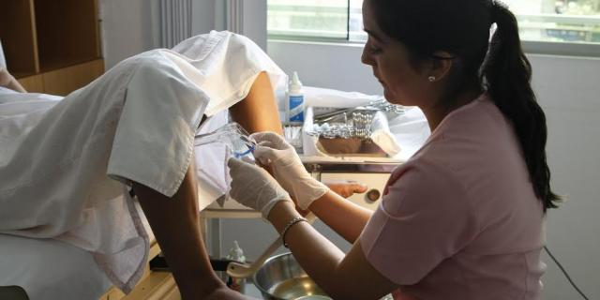
Enfermedades crónicas no transmisibles
PREVENCIÓN DE LA HIPERTENSIÓN ARTERIAL
Población objetivo mayor a 18 años de edad
31884 tamizajes realizados
PREVENCIÓN DEL CÁNCER DE CUELLO UTERINO
Población objetivo 35-64 años de edad.
1664 pruebas realizadas
413 pacientes diagnosticados con Hipertensión arterial
203 resultados positivas del virus de papiloma humano
Seguimiento pacientes positivas 53 citologías y 46 colposcopias realizadas.
.
FUENTE: CONSOLIDADOS MSP DISTRITO AÑO 2024
ELBORADO: Lcda. Gabriela Andrango
Apoyo de la Estrategia de Enfermedades Crónicas No Transmisibles
Notes:
CONTENIDO: DIAGRAMACIÓN DE DIAPOSITIVA LIBRE. COLOCAR DATOS SÓLIDOS, GRÁFICOS, TABLAS E INFOGRAFÍAS QUE PERMITAN COMUNICAR LA INFORMACIÓN DE MANERA CONCISA Y TRANSPARENTE A LA CIUDADANÍA
15

Slide 16

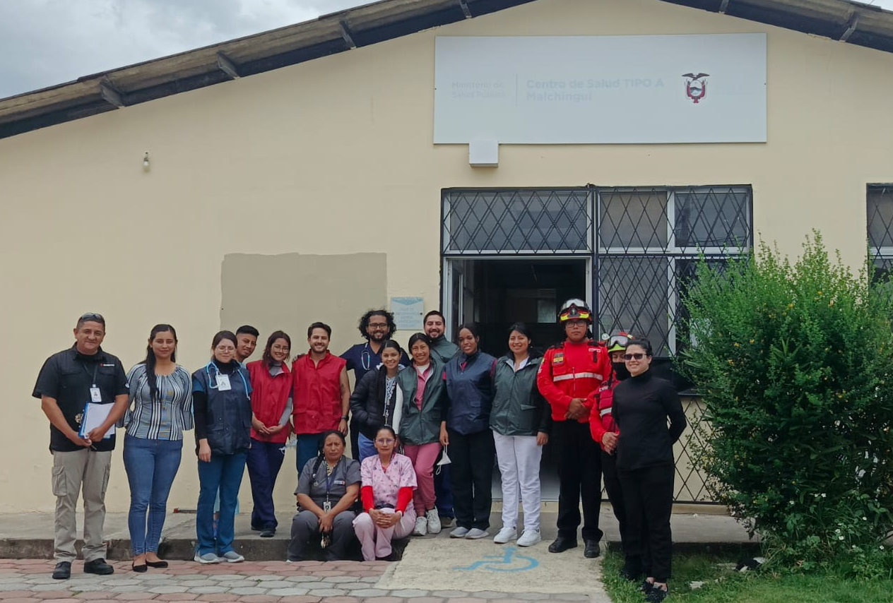
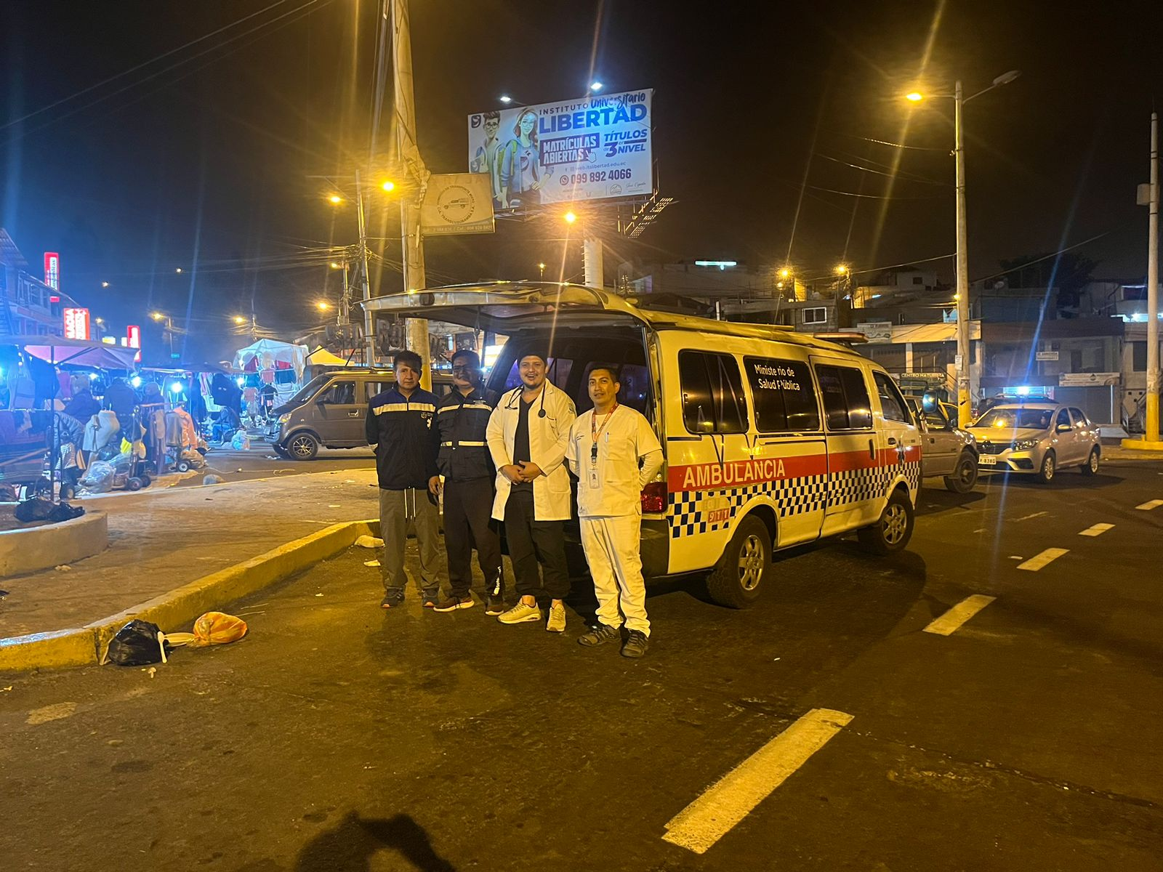
Gestión de riesgos
PREVENCIÓN
50 profesionales capacitados en el manejo y uso de extintores
18 profesionales certificados por OPS en Sistema de Comando de Incidentes para Hospitales
PREPARACIÓN
15 Simulacros ejecutados en los establecimientos de salud con su respectivo informe
12 Planes de contingencia de feriados, adecentamiento, conflicto armado internos, festividades y romerías.
RESPUESTA
16 Planes de Respuesta de establecimientos de salud Aprobados
1 Reporte de situación de eventualidad de accidente de avioneta en Mojanda
FUENTE: CONSOLIDADOS MSP DISTRITO AÑO 2024
ELBORADO: Mgs. Edwin Imbaquingo / GID Riesgos Distrito 17D10
Notes:
CONTENIDO: DIAGRAMACIÓN DE DIAPOSITIVA LIBRE. COLOCAR DATOS SÓLIDOS, GRÁFICOS, TABLAS E INFOGRAFÍAS QUE PERMITAN COMUNICAR LA INFORMACIÓN DE MANERA CONCISA Y TRANSPARENTE A LA CIUDADANÍA
16

Slide 17
Objetivo Estratégico
Incrementar la promoción de la salud en la población
Notes:
PORTADA 1: SOLO AGREGAR EL TÍTULO DE LA PRESENTACIÓN Y CAMBIAR EL NOMBRE DE LA INSTITUCIÓN

Slide 18
Promoción de la salud
36 Salas de apoyo a la lactancia materna en los cantones Cayambe y Pedro Moncayo
Supervisión de 34 bares escolares en el cual son beneficiarios 42630 estudiantes .
245 jóvenes forman parte del club de adolescentes en las 15 unidades de salud, así como 412 adultos mayores son partes de los clubs de adulto mayor.
Se conformo 16 grupos de madres para fortalecer la lactancia materna , en el cual participan activamente 322 madres en periodo de lactancia.
Notes:
CONTENIDO: DIAGRAMACIÓN DE DIAPOSITIVA LIBRE. COLOCAR DATOS SÓLIDOS, GRÁFICOS, TABLAS E INFOGRAFÍAS QUE PERMITAN COMUNICAR LA INFORMACIÓN DE MANERA CONCISA Y TRANSPARENTE A LA CIUDADANÍA

Slide 19
Promoción de la salud
30 centros de trabajo certificados con la estrategia Actívate y vive
134 capacitaciones en instituciones , empresas sobre salud sexual y reproductiva, prevención de embarazos en adolescentes .
35 eventos, ferias de la salud en la que fueron sensibilizados 4610 asistentes.
284 personas capacitadas en el manejo integral de desechos hospitalarios en 6 talleres.
Notes:
CONTENIDO: DIAGRAMACIÓN DE DIAPOSITIVA LIBRE. COLOCAR DATOS SÓLIDOS, GRÁFICOS, TABLAS E INFOGRAFÍAS QUE PERMITAN COMUNICAR LA INFORMACIÓN DE MANERA CONCISA Y TRANSPARENTE A LA CIUDADANÍA

Slide 20
Salud Mental
55 Instituciones Privadas y 2 GAD Municipales; certificados como Espacios 100% Libres de Humo de Tabaco.
198 casos derivados de instituciones de justicia gestionados por profesionales de salud mental
6.484 usuarios atendidos en salud mental, con un total 3.386 primeras consultas y 3.098 consultas subsecuentes.
Notes:
CONTENIDO: DIAGRAMACIÓN DE DIAPOSITIVA LIBRE. COLOCAR DATOS SÓLIDOS, GRÁFICOS, TABLAS E INFOGRAFÍAS QUE PERMITAN COMUNICAR LA INFORMACIÓN DE MANERA CONCISA Y TRANSPARENTE A LA CIUDADANÍA

Slide 21
Salud Mental
120 usuarios externos beneficiados con actividades de prevención Síndrome de Burnout
76 docentes de la U.E. Natalia Jarrín beneficiados con capacitación en Plan Piloto de prevención de consumo de drogas.
558 actividades de sensibilización en Temas de Salud mental beneficiando a 6.295 personas.
280 usuarios internos participan de Actividades de integración y autocuidado a personal de la DD17D10 Cayambe – Pedro Moncayo.
Notes:
CONTENIDO: DIAGRAMACIÓN DE DIAPOSITIVA LIBRE. COLOCAR DATOS SÓLIDOS, GRÁFICOS, TABLAS E INFOGRAFÍAS QUE PERMITAN COMUNICAR LA INFORMACIÓN DE MANERA CONCISA Y TRANSPARENTE A LA CIUDADANÍA

Slide 22
Promoción de la salud
Conformación y participación en 30 reuniones de mesas intersectoriales con 1.347 participantes
274 atenciones en Brigadas médicas en comunidades de difícil acceso.
12 Capacitaciones a 305 profesionales de salud.
12 Capacitaciones a 38 parteras/os ancestrales, 32 promotoras
Notes:
CONTENIDO: DIAGRAMACIÓN DE DIAPOSITIVA LIBRE. COLOCAR DATOS SÓLIDOS, GRÁFICOS, TABLAS E INFOGRAFÍAS QUE PERMITAN COMUNICAR LA INFORMACIÓN DE MANERA CONCISA Y TRANSPARENTE A LA CIUDADANÍA

Slide 23

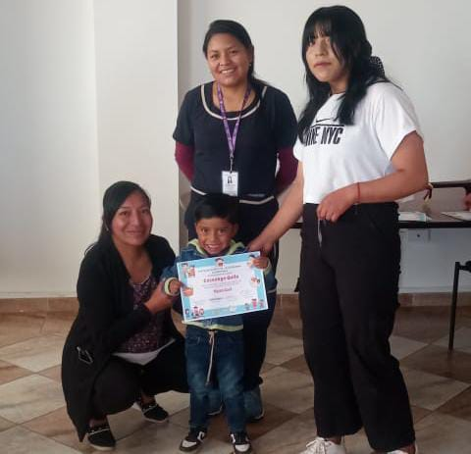






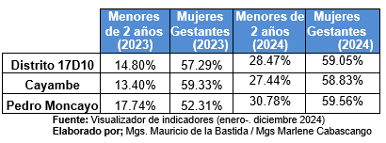


Estrategia Ecuador crece sin Desnutrición Crónica Infantil
Acciones ejecutadas
105 familias con implementación de huertos familiares
482 mujeres embarazadas identificadas, captadas y seguimiento
22.70% DCI
780 niños(as) menores de 2 años con Paquete priorizado de salud completo
47 talleres a grupos de apoyo a la lactancia con un total de 322 beneficiarios
Cumplimiento Paquete Priorizado
25 talleres demostrativos (642 beneficiarios)
94 charlas (1273 beneficiarios)
26 Tutores certificados y 81 vigilantes comunitarios certificados
7 mesas intersectoriales parroquiales activas más 2 Cantonales
Fortalecimiento de conocimientos a personal de salud con un total de 85 capacitaciones y 610 beneficiarios

Slide 24
Objetivo Estratégico
Incrementar la calidad en la prestación de los servicios de salud
Notes:
PORTADA 1: SOLO AGREGAR EL TÍTULO DE LA PRESENTACIÓN Y CAMBIAR EL NOMBRE DE LA INSTITUCIÓN

Slide 25
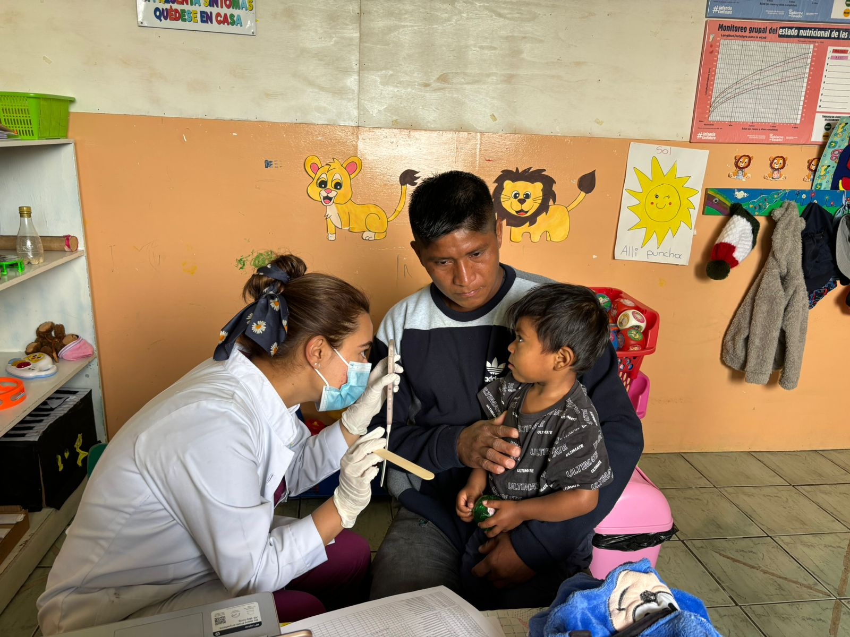
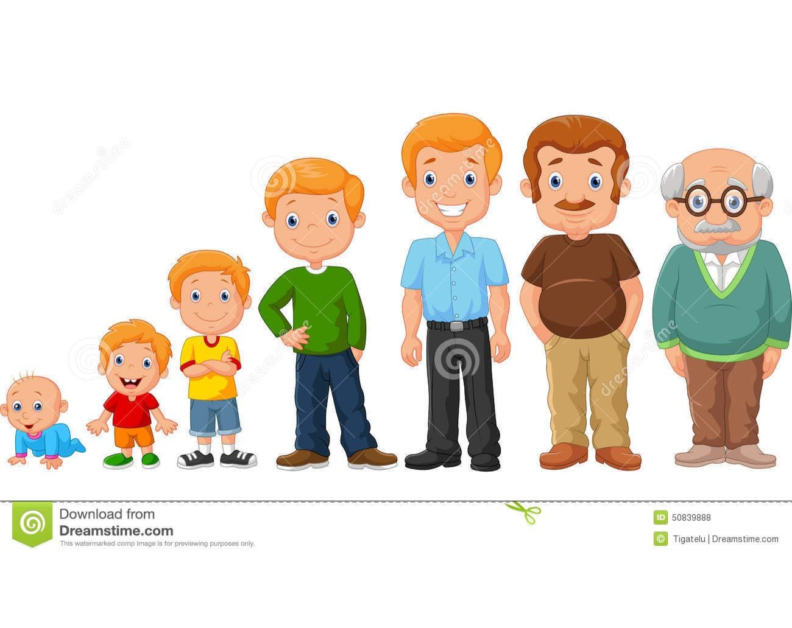
Prevención y morbilidad
Población | Prevención | Morbilidad | Total
Población en total | 87.998 | 152.929 | 240.927
Niños de 0 a 5 años | 29.795 | 34.084 | 63.879
Niños 5 a 14 años | 13.734 | 18.830 | 32.564
Adolecentes | 9.860 | 14.406 | 24.266
Adultos | 31.007 | 64.229 | 95.236
Adultos mayores | 3.441 | 20.411 | 23.852
Fuente: PRAS 2024
Elaborado por: Unidad Distrital de Implementación y Evaluación de Redes en Atención de Salud
Total de atenciones 240.927
Notes:
CONTENIDO: DIAGRAMACIÓN DE DIAPOSITIVA LIBRE. COLOCAR DATOS SÓLIDOS, GRÁFICOS, TABLAS E INFOGRAFÍAS QUE PERMITAN COMUNICAR LA INFORMACIÓN DE MANERA CONCISA Y TRANSPARENTE A LA CIUDADANÍA

Slide 26
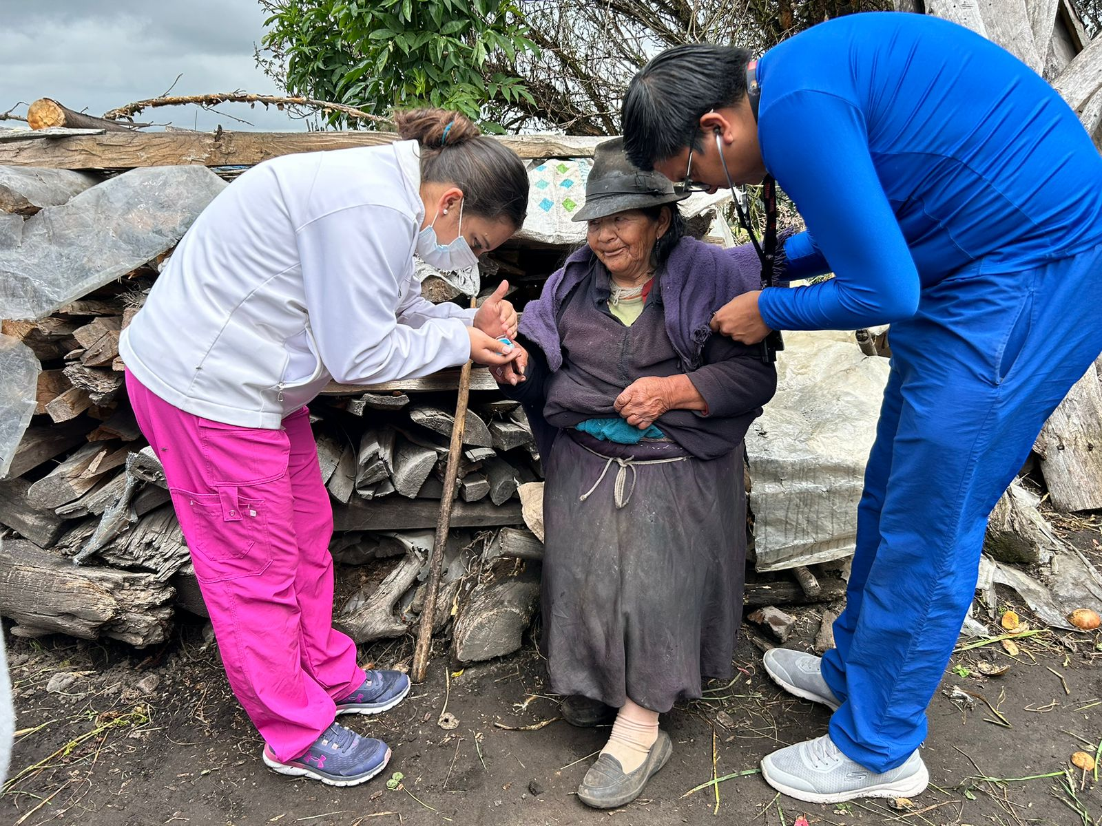
Atenciones
Especialidades | Atenciones
Medicina General | 26.859
Medicina Familiar | 9.016
Obstetricia | 25.269
Odontología | 46.482
Psicología | 5.713
Rehabilitación | 9.871
Fuente: PRAS 2024
Elaborado por: Unidad Distrital de Implementación y Evaluación de Redes en Atención de Salud
Total de atenciones
123.210
Notes:
CONTENIDO: DIAGRAMACIÓN DE DIAPOSITIVA LIBRE. COLOCAR DATOS SÓLIDOS, GRÁFICOS, TABLAS E INFOGRAFÍAS QUE PERMITAN COMUNICAR LA INFORMACIÓN DE MANERA CONCISA Y TRANSPARENTE A LA CIUDADANÍA

Slide 27
Objetivo Estratégico
Incrementar la cobertura de las prestaciones de servicios de salud
Notes:
PORTADA 1: SOLO AGREGAR EL TÍTULO DE LA PRESENTACIÓN Y CAMBIAR EL NOMBRE DE LA INSTITUCIÓN

Slide 28
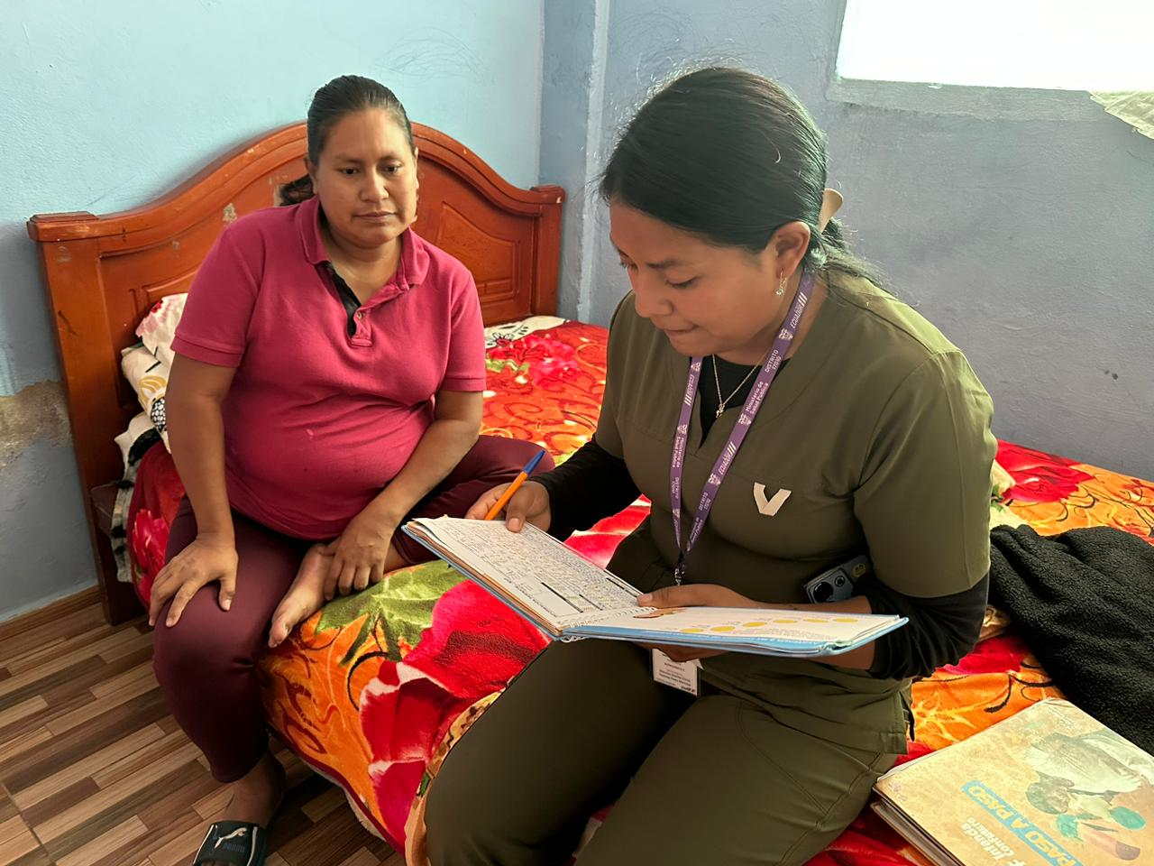
Embarazadas
Población embarazadas 2024: 2.289
 | Bajo riesgo | Alto riesgo | Muy alto riesgo | Total
Captación | 532 | 1.389 | 332 | 2.253
Atención | 3.697 | 8.873 | 2.127 | 15.387
Fuente: PRAS 2024
Elaborado por: Unidad Distrital de Implementación y Evaluación de Redes en Atención de Salud
CAPTACIÓN DISTRITAL 2.253
COBERTURA DISTRITAL 98,42%
CONCENTRACIÓN DISTRITAL
7,5
Notes:
CONTENIDO: DIAGRAMACIÓN DE DIAPOSITIVA LIBRE. COLOCAR DATOS SÓLIDOS, GRÁFICOS, TABLAS E INFOGRAFÍAS QUE PERMITAN COMUNICAR LA INFORMACIÓN DE MANERA CONCISA Y TRANSPARENTE A LA CIUDADANÍA

Slide 29
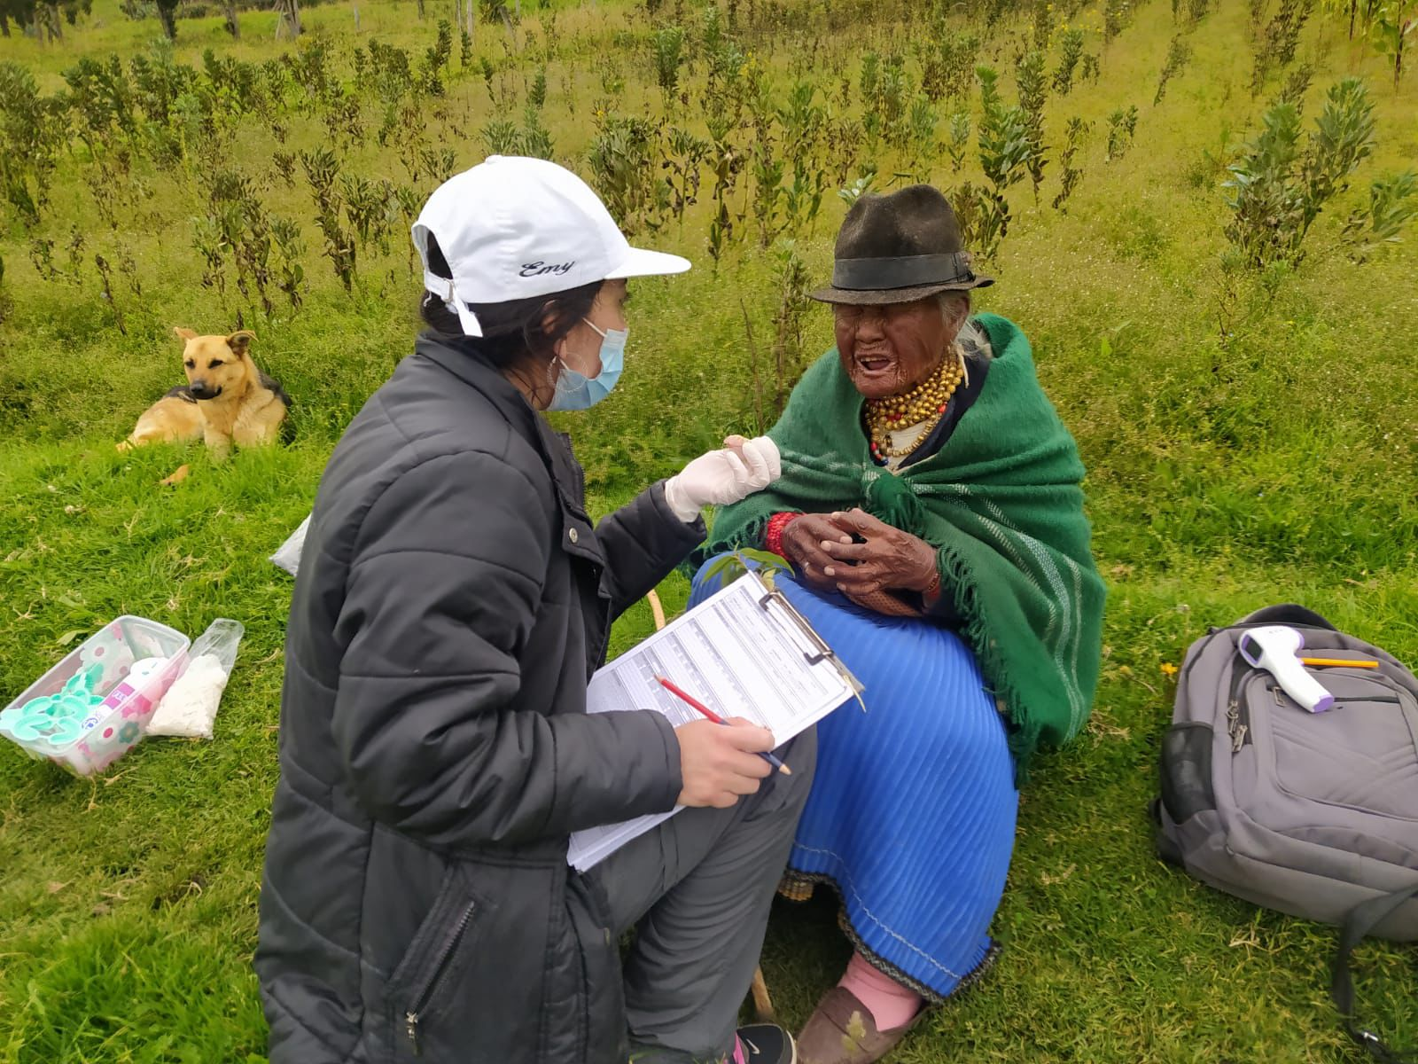
Calificación de discapacidades
Atenciones realizadas | 1.627
Ayudas técnicas entregadas | 42
Carnés de discapacidad entregados | 221
ATENCIONES POR TIPOS DE DISCAPACIDAD
Auditiva | 46
Física | 53
Intelectual | 57
Lenguaje | 12
Psicosocial | 11
Visual | 42
Fuente: PRAS 2024
Elaborado por: Unidad Distrital de Implementación y Evaluación de Redes en Atención de Salud
Notes:
CONTENIDO: DIAGRAMACIÓN DE DIAPOSITIVA LIBRE. COLOCAR DATOS SÓLIDOS, GRÁFICOS, TABLAS E INFOGRAFÍAS QUE PERMITAN COMUNICAR LA INFORMACIÓN DE MANERA CONCISA Y TRANSPARENTE A LA CIUDADANÍA

Slide 30
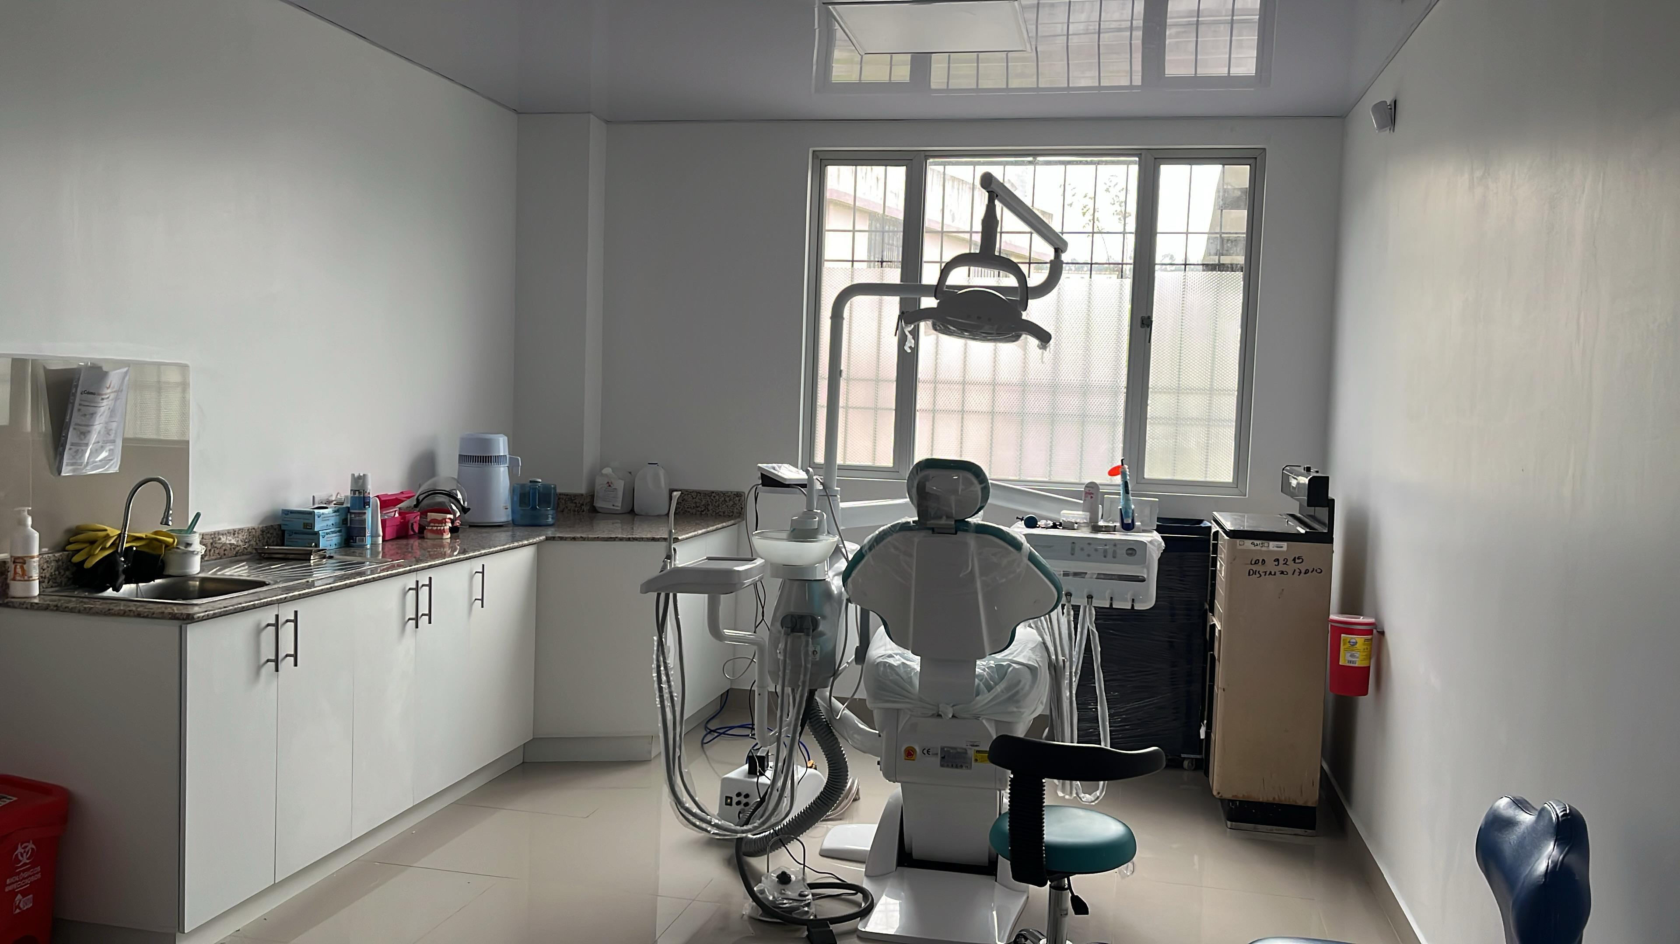
Equipamiento sanitario
EQUIPAMIENTO
ADQUISICIÓN
16 Unidades Completas
COSTO
Unidades dentales completas
Sillones Odontológicos Portátiles
9 Sillones Portátiles
$187.003,00
5 Lámparas
9 Cavitrones
Elaborado : Mgs Katherine Avilés
Fuente: Plan Anual de Contratación 2024.

Slide 31
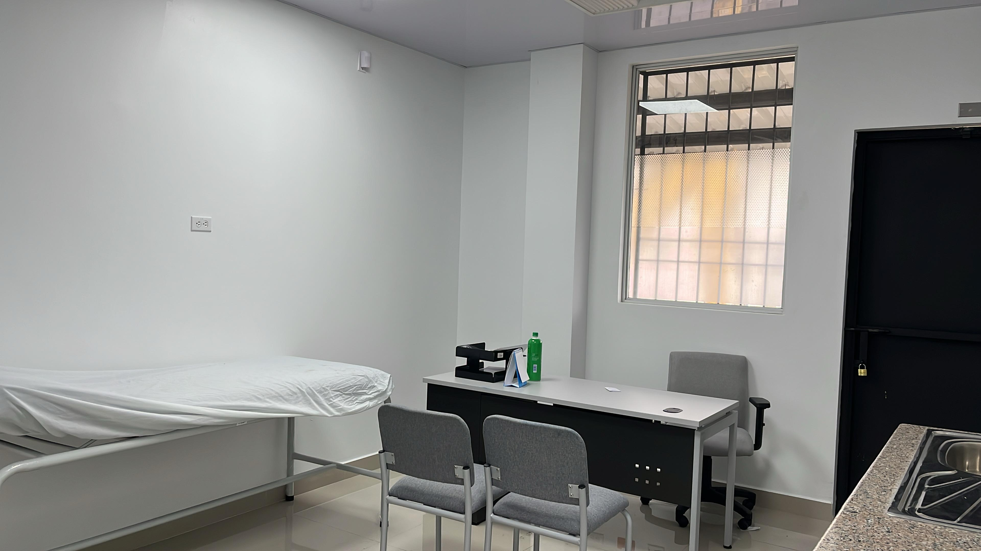
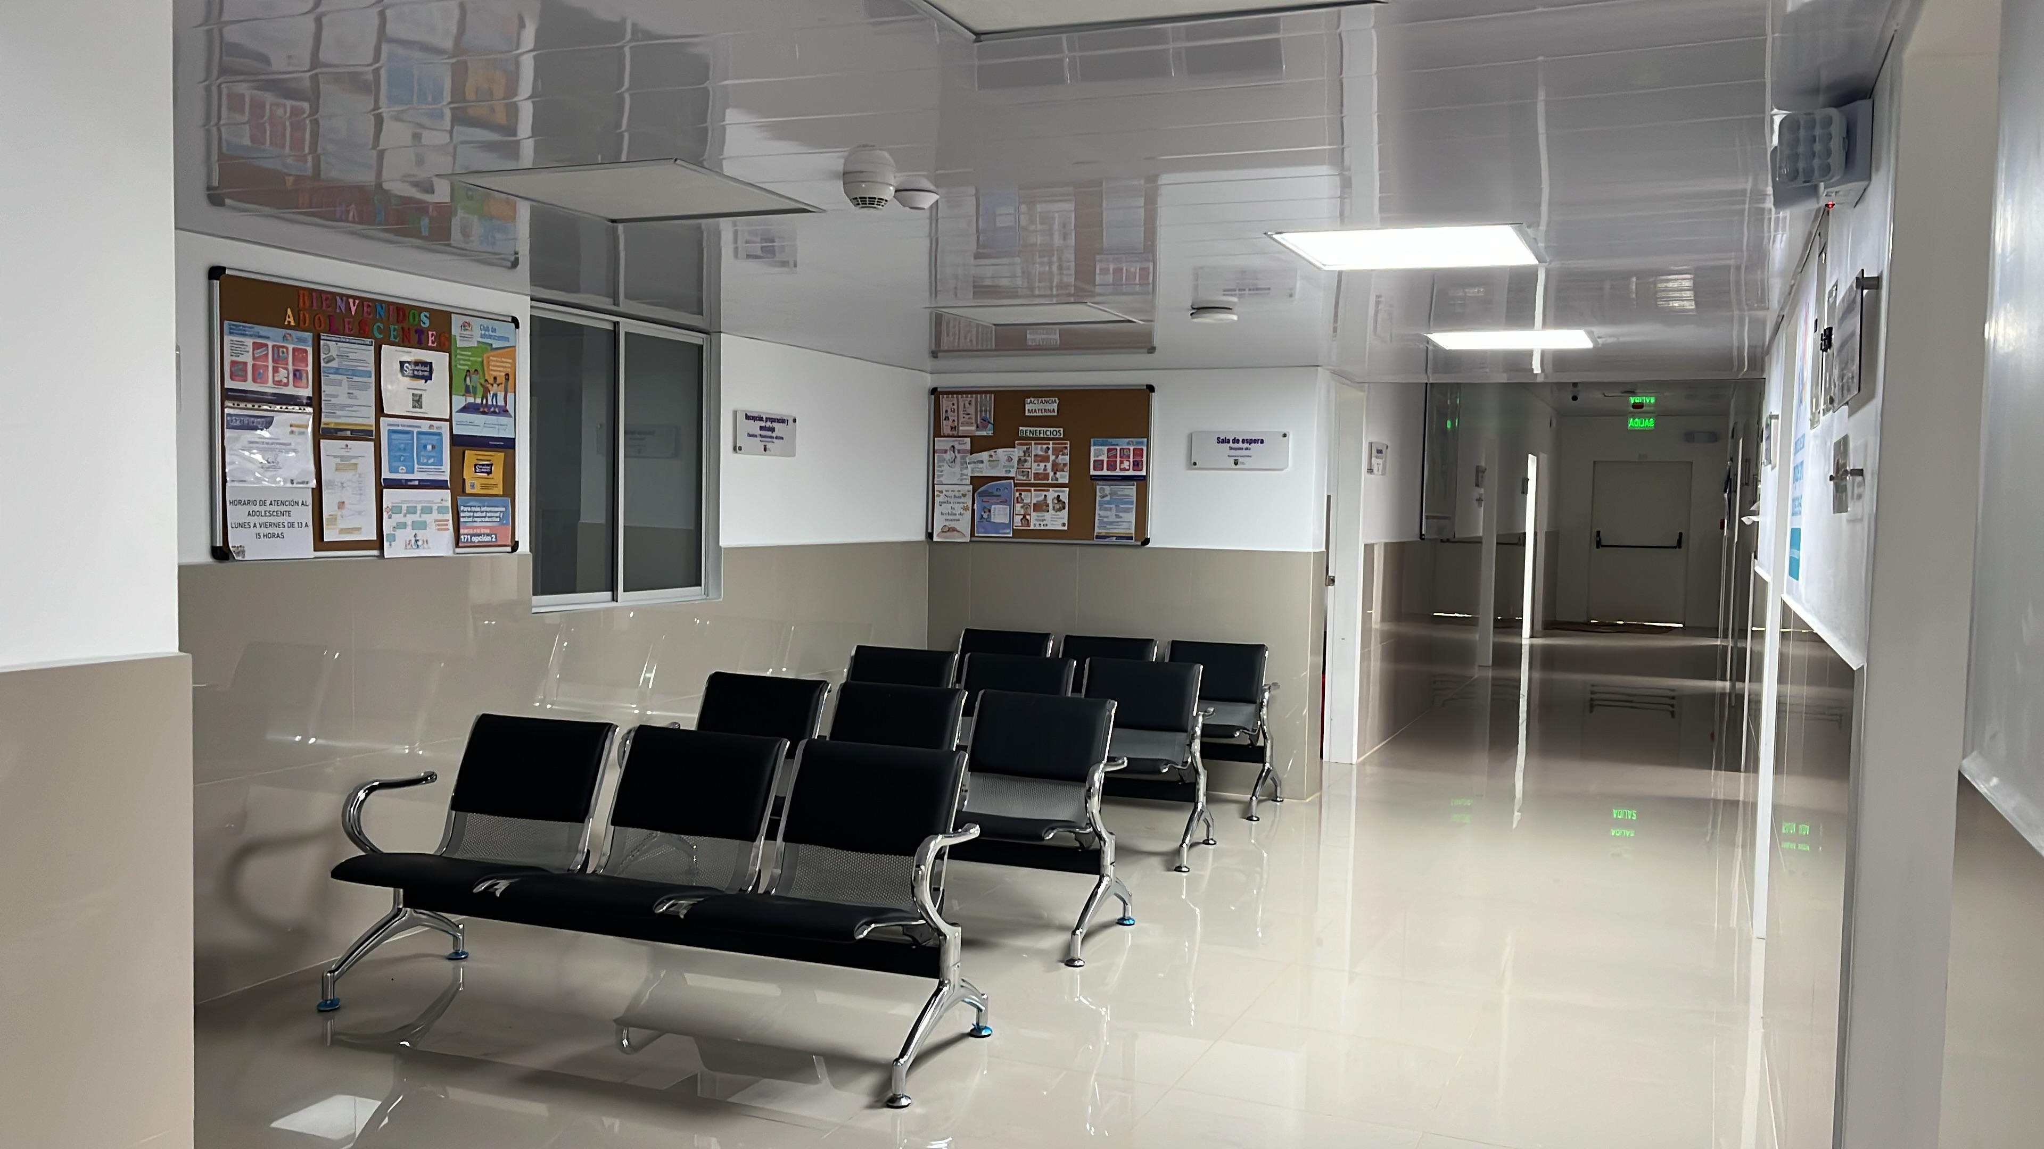
Mobiliario clínico
EQUIPAMIENTO
DETALLE
Camillas, armarios, escritorios, sillas de espera tripersonal, de escritorio y de visitas, basureros para desechos comunes e infecciosos, papeleras y escritorios.
Centro de Salud Tupigachi
($ 9.401,01)
Hospital Básico Cayambe
($ 32.263,22 )
Elaborado : Mgs Katherine Avilés
Fuente: Plan Anual de Contratación 2024.

Slide 32
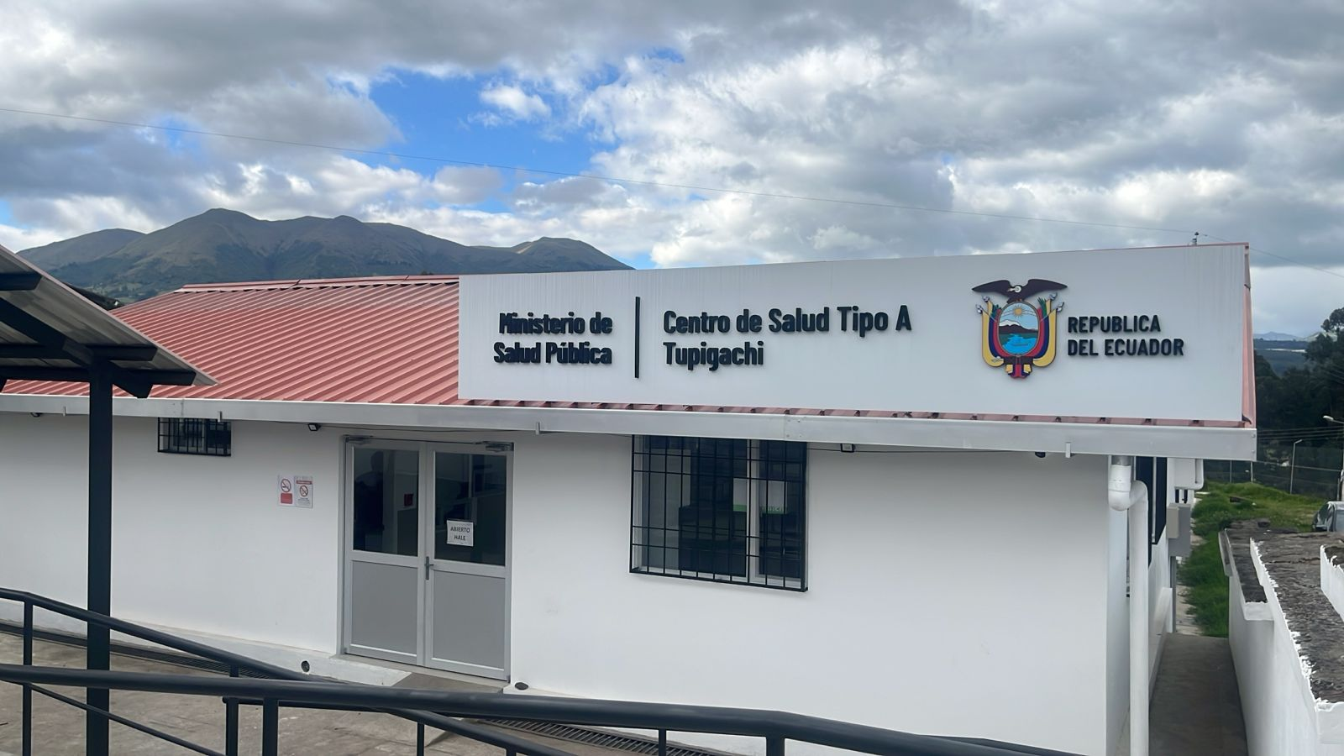
Infraestructura
OBRA
Construcción del CENTRO DE SALUD TUPIGACHI)
INVERSIÓN
Obra
$ 331.677,30
Fiscalización
$ 15. 770
Elaborado : Mgs Katherine Avilés
Fuente: Plan Anual de Contratación 2024.

Slide 33

Abastecimiento de bienes estratégicos en salud
MEDICAMENTOS
COMPRA CATALOGADA
COORDINACIÓN ZONAL 2 : 132 Ítems
COMPRA NO CATALOGADA
DISTRITO 17D10:108 Ítems
TIPO DE MEDICAMENTO | PORCENTAJE
Vitales | 75%
Esenciales | 80%
No esenciales | 70%
TIPO DE DISPOSITIVOS | PORCENTAJE
Dispositivos médicos uso general | 92%
Dispositivos odontológicos | 85%
Dispositivos de diagnostico invitro | 80%
PRESUPUESTO MEDICAMENTOS Y DISPOSITIVOS AÑO 2024
$609.213,86
FUENTE: Matriz de Monitoreo Zonal (año 2024)
ELABORADO : Mgs Katherine Avilés

Slide 34
Objetivo Estratégico
Incrementar la investigación en salud
Notes:
PORTADA 1: SOLO AGREGAR EL TÍTULO DE LA PRESENTACIÓN Y CAMBIAR EL NOMBRE DE LA INSTITUCIÓN

Slide 35
Producción Establecimientos de Salud Primer Nivel
SERVICIO | ATENCIONES 2024
Partos | 256
Emergencias | 11.348
Exámenes Rx | 3.515
Consulta externa | 765.730
Exámenes laboratorio | 85.404
FUENTE: Bases de Producción Estadística y Análisis de la Información
FECHA DE CORTE: 31-12-2024
Notes:
CONTENIDO: DIAGRAMACIÓN DE DIAPOSITIVA LIBRE. COLOCAR DATOS SÓLIDOS, GRÁFICOS, TABLAS E INFOGRAFÍAS QUE PERMITAN COMUNICAR LA INFORMACIÓN DE MANERA CONCISA Y TRANSPARENTE A LA CIUDADANÍA

Slide 36
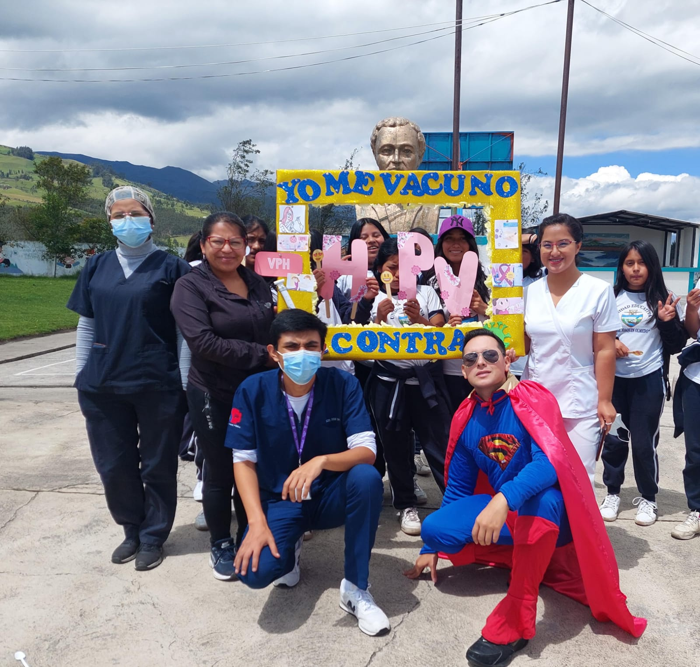
Producción Establecimientos de Salud Segundo Nivel – Hospital Básico Cayambe
SERVICIO | ATENCIONES 2024
Partos y cesáreas | 737
Emergencias | 16.959
Exámenes Rx | 14.115
Consulta externa | 33.018
Exámenes laboratorio | 229.280
FUENTE: Bases de Producción Estadística y Análisis de la Información
FECHA DE CORTE: 31-12-2024
Notes:
CONTENIDO: DIAGRAMACIÓN DE DIAPOSITIVA LIBRE. COLOCAR DATOS SÓLIDOS, GRÁFICOS, TABLAS E INFOGRAFÍAS QUE PERMITAN COMUNICAR LA INFORMACIÓN DE MANERA CONCISA Y TRANSPARENTE A LA CIUDADANÍA

Slide 37
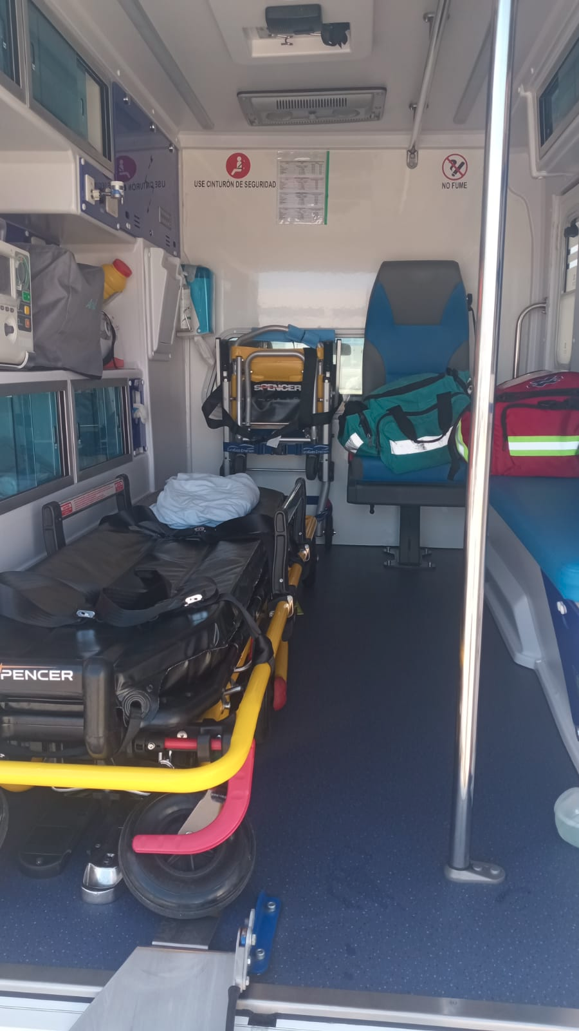
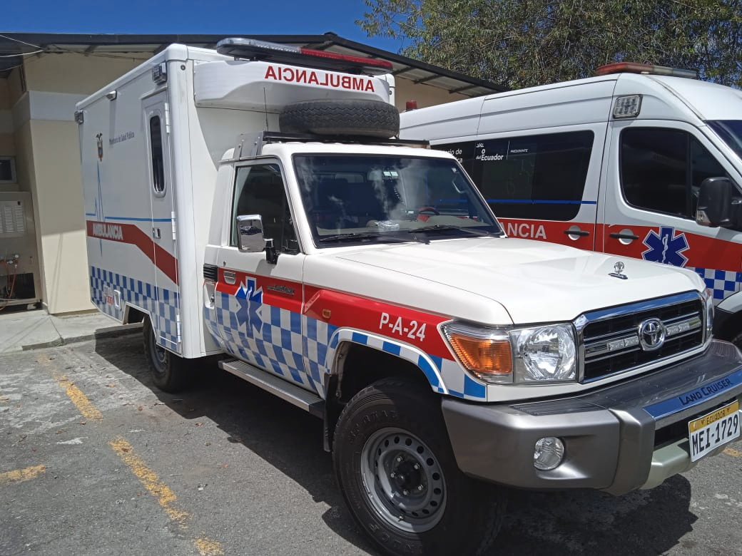
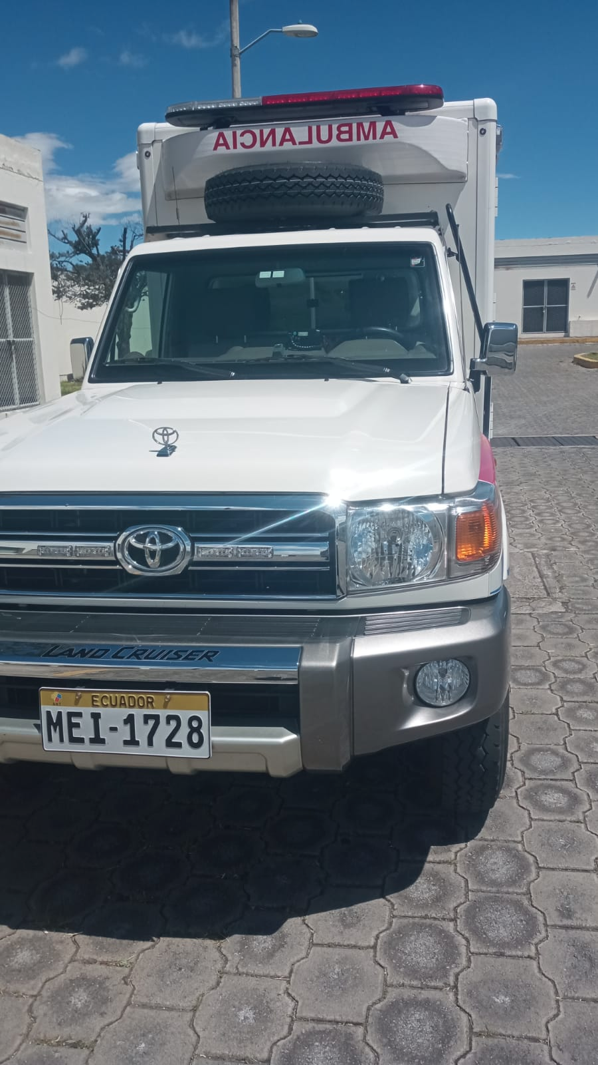
Reemplazo de ambulancias de soporte vital avanzado
Convenio específico entre el Ministerio de Salud Pública del Ecuador y la Oficina de las Naciones Unidas
HOSPITAL BÁSICO CAYAMBE
CENTRO DE SALUD TABACUNDO
Notes:
CONTENIDO: DIAGRAMACIÓN DE DIAPOSITIVA LIBRE. COLOCAR DATOS SÓLIDOS, GRÁFICOS, TABLAS E INFOGRAFÍAS QUE PERMITAN COMUNICAR LA INFORMACIÓN DE MANERA CONCISA Y TRANSPARENTE A LA CIUDADANÍA

Slide 38


Notes:
CIERRE: EL CIERRE DEBERÁ SER DISEÑADO POR CADA INSTITUCIÓN DE ACUERDO AL MODELO

